Slide 1
PHÒNG GD&ĐT HUYỆN ỨNG HÒA
TRƯỜNG TIỂU HỌC HỒNG QUANG
CHÀO MỪNG CÁC THẦY CÔ ĐẾN DỰ
CHUYÊN ĐỀ TIẾNG VIỆT 5
LUYỆN TỪ VÀ CÂU: LUYỆN TẬP VỀ KẾT TỪ (TIẾT 2)
Giáo viên: Ngô Thị Thúy Hồng
TRƯỜNG TIỂU HỌC ĐỒNG TÂN

Slide 3
CUỘC PHƯU LƯU
CỦA NẤM

Slide 5
1. Kết từ là gì?
A.
Là từ dùng để nối các từ ngữ hoặc các câu, nhằm thể hiện mối quan hệ giữa các từ ngữ hoặc các câu với nhau.
B.
Là các từ ngữ dùng để hỏi.
C.
Là các từ chỉ đặc điểm.

Slide 6
2. Tìm kết từ trong câu sau:
Anh ấy đang làm bài tập và cô ấy đang đọc sách.
A.
đang
C.
làm
B.
và
D.
đọc sách

Slide 7
3. Đáp án nào dưới đây là cặp kết từ trong câu sau:
Nếu trời mưa thì ngày mai chúng ta không đi chơi công viên.
A.
C.
không
đi chơi
B.
D.
ngày mai
Nếu…thì

Slide 8
4. Cặp quan hệ từ: “vì… nên” biểu thị quan hệ gì?
A.
Đối lập
C.
Nguyên nhân – kết quả
B.
Tăng tiến
D.
Điều kiện – kết quả

Slide 10
TIẾNG VIỆT
LUYỆN TỪ VÀ CÂU: LUYỆN TẬP VỀ KẾT TỪ (TIẾT 2)

Slide 11
-Nhận diện kết từ, sử dụng đúng kết từ trong những ngữ cảnh cụ thể để nối các từ ngữ trong câu với nhau; hoàn thiện câu với một số từ ngữ và kết từ cho sẵn.

Slide 12
1. Chọn từ ngữ ở cột A phù hợp với từ ngữ ở cột B để tạo câu. Chỉ ra các kết từ trong mỗi câu.
1. Chọn từ ngữ ở cột A phù hợp với từ ngữ ở cột B để tạo câu. Chỉ ra các kết từ trong mỗi câu.
A
B
(1) nhưng đó vẫn là những bức tranh đắt nhất thế giới.
a. Nước Áo được coi là đất nước của âm nhạc
(2) mà còn giúp ta ngủ sâu và hoàn toàn thư giãn.
b. Nếu không tính toán thật kĩ lưỡng và luyện tập tỉ mỉ trong mỗi cảnh quay
(3) thì các diễn viên đóng thế sẽ rất dễ gặp nguy hiểm.
c. Âm nhạc không những làm tăng sự lạc quan
(4) bởi nhiều nhạc sĩ nổi tiếng thế giới đều đã sống ở đây.
d. Mặc dù nhiều bức tranh của Van Gốc có màu vàng chói chang đến nhức mắt

Slide 13
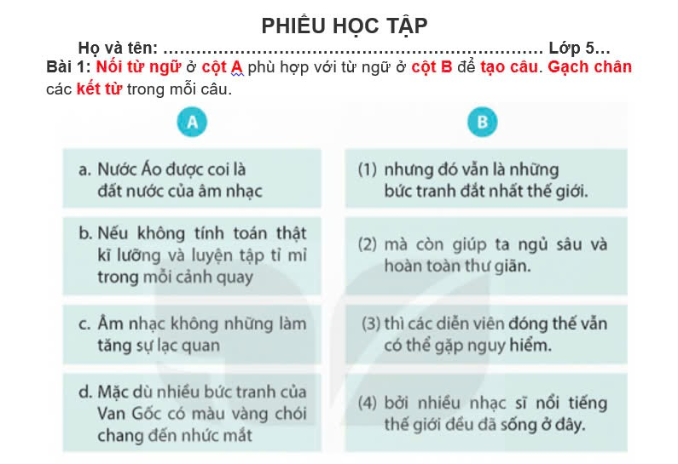
Nhiệm vụ:
Làm việc cá nhân.
+ Thời gian: 2 phút

Slide 14
1. Chọn từ ngữ ở cột A phù hợp với từ ngữ ở cột B để tạo câu. Chỉ ra các kết từ trong mỗi câu.
A
B
a. Nước Áo được coi là đất nước của âm nhạc
(1) nhưng đó vẫn là những bức tranh đắt nhất thế giới.
(1) nhưng đó vẫn là những bức tranh đắt nhất thế giới.
b. Nếu không tính toán thật kĩ lưỡng và luyện tập tỉ mỉ trong mỗi cảnh quay
(2) mà còn giúp ta ngủ sâu và hoàn toàn thư giãn.
b. Nếu không tính toán thật kĩ lưỡng và luyện tập tỉ mỉ trong mỗi cảnh quay
(2) mà còn giúp ta ngủ sâu và hoàn toàn thư giãn.
(3) thì các diễn viên đóng thế sẽ rất dễ gặp nguy hiểm.
c. Âm nhạc không những làm tăng sự lạc quan
(3) thì các diễn viên đóng thế sẽ rất dễ gặp nguy hiểm.
c. Âm nhạc không những làm tăng sự lạc quan
d. Mặc dù nhiều bức tranh của Van Gốc có màu vàng chói chang đến nhức mắt
(4) bởi nhiều nhạc sĩ nổi tiếng thế giới đều đã sống ở đây.
d. Mặc dù nhiều bức tranh của Van Gốc có màu vàng chói chang đến nhức mắt
(4) bởi nhiều nhạc sĩ nổi tiếng thế giới đều đã sống ở đây.

Slide 15
Điều kiện
- kết quả
Lí do
Nếu…
thì…
bởi
Giả thiết
- kết quả
Nguyên nhân
Mặc dù…
nhưng…
không những ... mà còn…
Đối lập
Tăng tiến
Tương phản

Slide 16
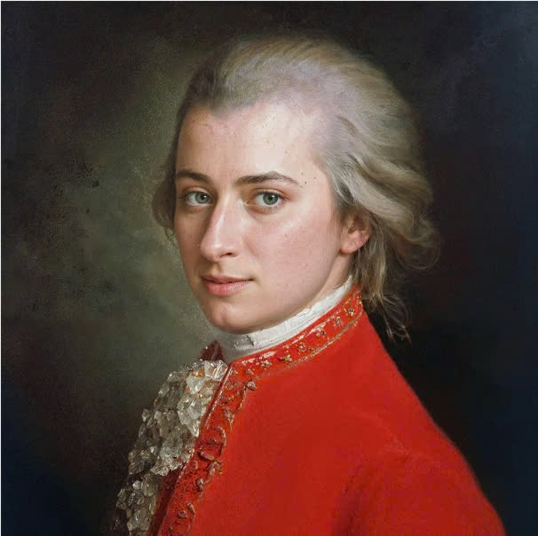
Ông là người Áo.
Là một trong những nhà soạn nhạc "vĩ đại nhất" của thời đại.
Với nhiều thể loại: giao hưởng, hòa tấu, opera, nhạc thính phòng đến độc tấu piano.
Mo-da
(1756 – 1791)

Slide 17
2. Chọn kết từ phù hợp thay cho bông hoa.
cho
của
mà
và

Slide 18
2. Chọn kết từ phù hợp thay cho bông hoa.
cho
của
mà
và

Slide 19
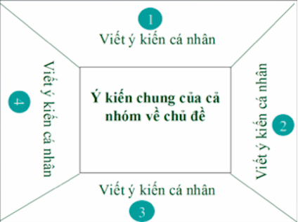
Khăn trải bàn nhóm…..
NHIỆM VỤ NHÓM 4:
Ghi tên nhóm.
Từng cá nhân ghi đáp án vào góc của mình.
Trao đổi, thống nhất đáp án của nhóm ghi vào ô ở giữa.
- Thời gian: 2 phút

Slide 21
2. Chọn kết từ phù hợp thay cho bông hoa.
cho
của
mà
và

Slide 22
Đáp án
Nghị lực phi thường, sự lãng mạn và lòng nhân ái đã chắp cánh cho tài năng âm nhạc của Mô-da. Di sản mà ông để lại cho nhân loại thật là vĩ đại: hơn 600 tác phẩm lớn nhỏ. Đây là một cống hiến vào mức kỉ lục của một con người chỉ sống trên đời có 35 năm.

Slide 23
của
sở hữu
và
liệt kê

Slide 24
3. Hoàn thiện câu a hoặc b dưới đây với mỗi kết từ cho sẵn.

Slide 25
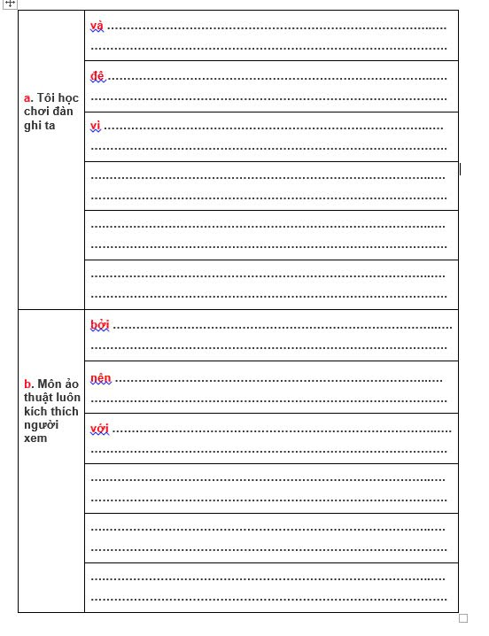
NHIỆM VỤ:
Làm cá nhân trên phiếu.
Chọn 1 phần a hoặc b để làm.
Viết thêm từ ngữ vào sau kết từ => tạo câu.
Thời gian: 3 phút.

Slide 26
Vòng xoay chia sẻ
Trao đổi (hình thức ổ bi):
Chia sẻ và học tập nhau.
Có thể ghi lại từ ngữ tạo câu ấn tượng và hay của bạn.
Quan sát kĩ sơ đồ di chuyển.
1
1
1
1
2
2
2
2
3
3
3
3
4
4
4
4
5
5
5
5
6
6
6
6

Slide 27
Vòng xoay chia sẻ
1
1
1
1
2
2
2
2
Trao đổi (hình thức ổ bi):
Chia sẻ và học tập nhau.
Có thể ghi lại từ ngữ tạo câu ấn tượng và hay của bạn.
Quan sát kĩ sơ đồ di chuyển.
3
3
3
3
4
4
4
4
5
5
5
5
6
6
6
6

Slide 28
Vòng xoay chia sẻ
1
1
1
1
Trao đổi (hình thức ổ bi):
Chia sẻ và học tập nhau.
Có thể ghi lại từ ngữ tạo câu ấn tượng và hay của bạn.
Quan sát kĩ sơ đồ di chuyển
2
2
2
2
3
3
3
3
4
4
4
4
5
5
5
5
6
6
6
6

Slide 29
NHẬN XÉT
Hình thức: chữ viết, trình bày, …
Nội dung: Từ ngữ thêm phù hợp. Tạo câu văn hay và ý nghĩa.

Slide 30
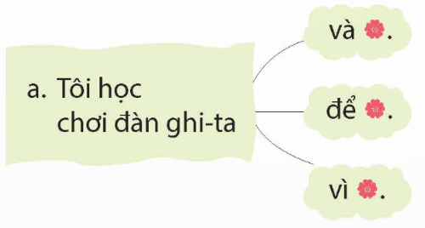
học khiêu vũ.
thoả mãn niềm đam mê
âm nhạc của mình.
nó giúp tôi giải toả căng
thẳng.

Slide 31
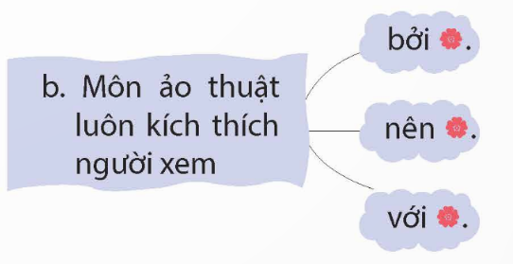
nó vô cùng bất ngờ.
nhiều người thích nó.
nhiều cung bậc cảm xúc
khác nhau.

Slide 32
mục đích
để
vì
nguyên nhân
nên
kết quả

Slide 35
+ Cô giáo có một số mảnh giấy ghi câu có sử dụng kết từ và không sử dụng kết từ để lẫn lộn trong hộp.
+ Chia lớp thành 2 đội, mỗi đội cử 3 bạn đại diện tham gia.
+ Yêu cầu các nhóm cùng nhau tìm những câu nào có chứa kết từ có trong hộp đưa lên dán trên bảng. Đội nào tìm được nhiều hơn và nhanh hơn sẽ thắng cuộc.

Slide 36
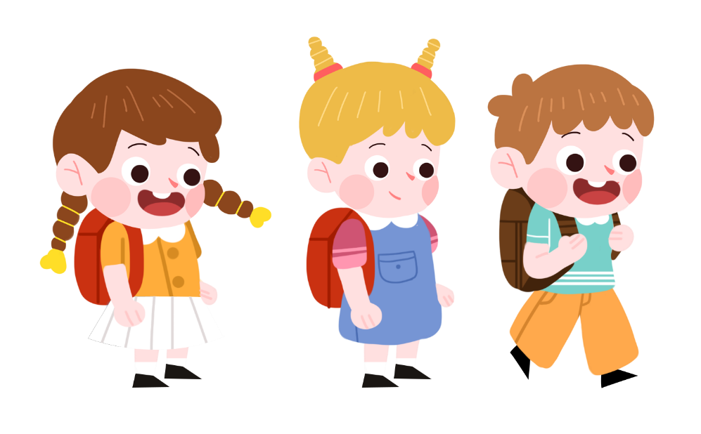
SIÊU SAO KẾT TỪ

Slide 37
Luật chơi
- Các câu hỏi với các đáp án A;B,C,D cho trước
- Nhiệm vụ: Dùng ngôn ngữ cơ thể để thể hiện đáp án mình trả lời

Slide 38
Câu 1: Trong câu "Mặc dù trời mưa, chúng em vẫn đi học.", từ nào là kết từ?
A. trời mưa
B. Mặc dù
C. đi học
D. chúng em

Slide 39
Câu 2: Trong các kết từ sau, kết từ nào thường dùng để chỉ nguyên nhân, lí do?
A. và
B. vì
C. nhưng
D. hoặc

Slide 40
Câu 3: Kết từ nào thường dùng để chỉ sự đối lập, tương phản?
A. và
B. vì
C. nhưng
D. hoặc

Slide 41
Câu 4: Kết từ nào thường dùng để chỉ sự lựa chọn?
A. và
B. vì
C. nhưng
D. hoặc

Slide 42
Câu 4: Kết từ giúp cho câu văn trở nên như thế nào?
A. Ngắn gọn hơn
B. Hài hước hơn
C. Lủng củng hơn
D. Mạch lạc hơn

Slide 43
Quà bất ngờ.

Slide 44
DẶN DÒ:
- Nhớ kiến thức về: Kết từ.
Từ đồng nghĩa, đại từ, điệp từ ….
Xem trước sách giáo khoa Tiếng Việt 5 trang 160.
Chuẩn bị ôn tập học kì I.

Slide 45
